Slide 1

«Развитие речи детей раннего возраста средствами устного народного творчества»
Муниципальное дошкольное образовательное автономное учреждение «Детский сад №115 «Белочка» комбинированного вида г.Орска»
Воспитатель
Абдурахманова Л.М.

Slide 2
Актуальность
Плохая дикция.
Отсутствие навыков культуры речи: неумение использовать интонации, регулировать громкость голоса и темп речи и т.д.
Отсутствие логического обоснования своих утверждений и выводов.
Бедность речи, недостаточный словарный запас.
Односложная, состоящая лишь из простых предложений речь (так называемая "ситуативная" речь).

Slide 3
Цель
Развитие эмоциональной, выразительной речи детей раннего возраста через устное народное творчество

Slide 4
Задачи
развивать активную речь детей;
показать красоту русского языка через устное народное творчество, выраженное в песнях, потешках, сказках, припевках, колыбельных;
сформировать у детей интерес к устному народному творчеству;
обогатить словарный запас детей.

Slide 5
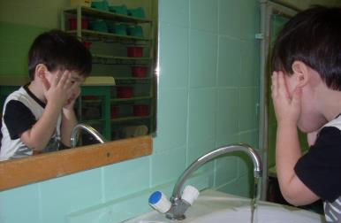
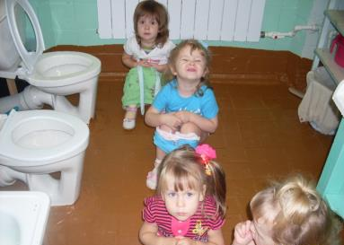
Я сегодня утром рано
Умывался из-под крана
И я сам теперь умею
Вымыть личико и шею
Как тебя зовут, дружок?
А меня зовут «Горшок»!
Я спасаю всех детей
От разных неприятностей.
Если будем мы дружить,
Будешь ты сухим ходить!

Slide 6
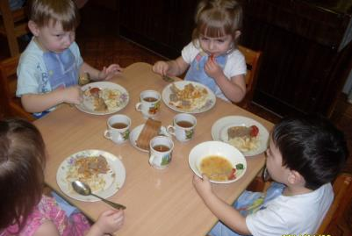
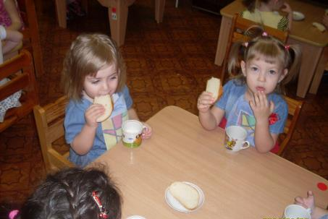
Глубоко - не мелко,
Корабли в тарелках.
Луку головка,
Красная морковка,
Петрушка, картошка,
Крупки немножко.
Вот кораблик плывет,
Заплывает прямо в рот!
Травка – муравка
со сна поднялась.
Птичка – синичка
за зерно взялась.
Зайка за капусту,
Мышка за корку,
Детки за молочко.

Slide 7
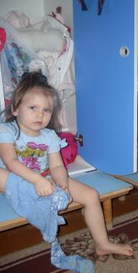
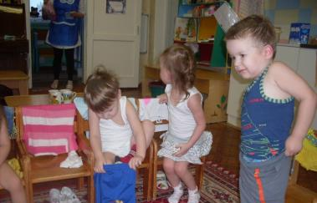
Мы на пухлые ручонки,
Надеваем рубашонку.
Повторяй за мной слова:
Ручка – раз, и ручка – два!
Застегнем застежки
На твоей одежке:
Пуговки и кнопочки,
Разные заклепочки.
На мою малышку
Наденем мы штанишки.
Повторяй за мной слова:
Ножка – раз, и ножка – два

Slide 8
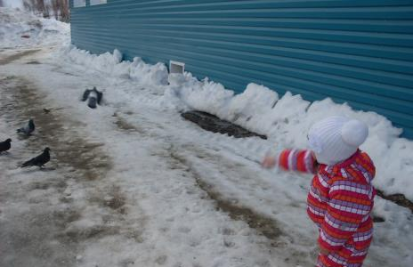
Солнышко-ведрышко,
Выглянь в окошкечко.
Твои детки плачут
По камушкам скачут.
Гули - гули
Зиму белу прогоняйте
Весну красну созывайте
Гули – гули
Весну красну созывайте
Землю нашу одевайте.

Slide 9
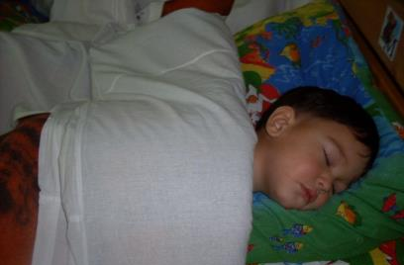
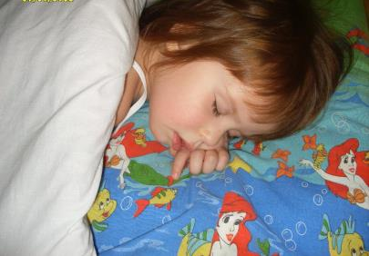
Ай, бай, бай, бай,
Ты собачка, не лай!
Ты, корова, не мычи!
Ты, петух, не кричи!
А наш мальчик будет спать,
Станет глазки закрывать.
Баю-бай, усни, Катюшка,
Моя зайка-веселушка,
Глазки зайка закрывай,
Баю-баю-баю-бай.

Slide 10
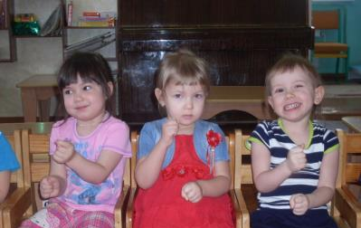
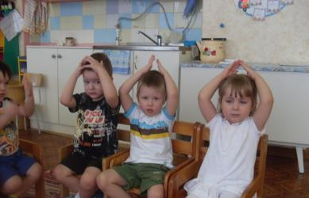
Стук -стук- постук,
раздается где то стук.
Молоточки стучат,
строят домик для зайчат -
Вот с такою крышей,
Вот с такими стенами,
Вот с такими окнами,
Вот с такою дверью,
И вот с таким замком!

Slide 11
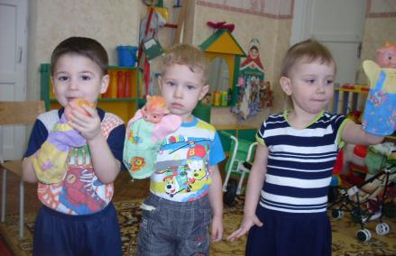
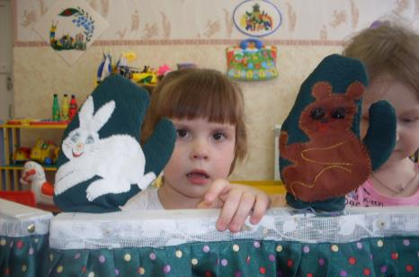

Slide 12
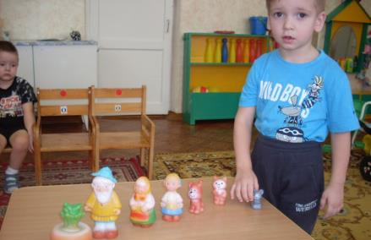
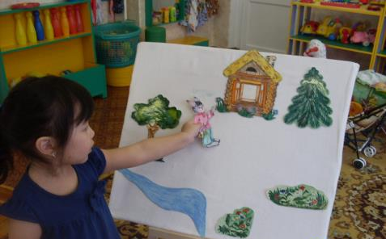

Slide 13
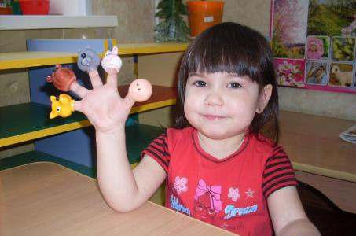
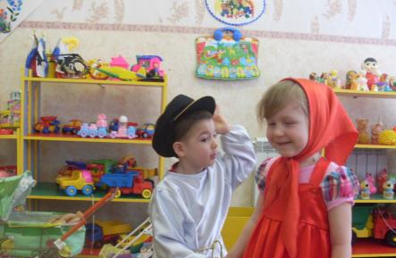

Slide 14
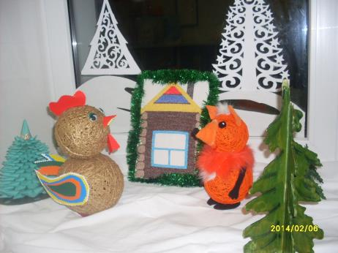
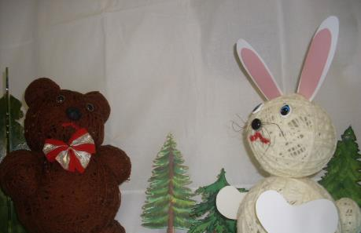
Заюшкина
избушка

Slide 15
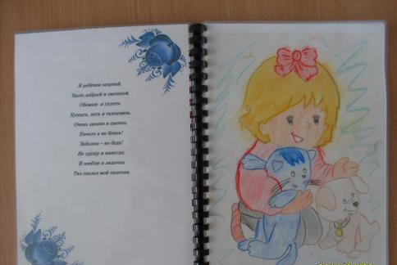
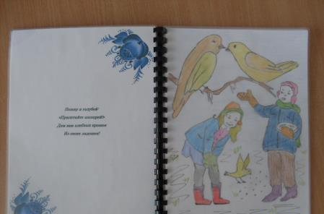
Сочинялки
Рисовалки

Slide 16




Использование устного
народного творчества
в развитии речи детей
консультация для
родителей
Роль устного
народного
творчества в развитии
речи детей

Slide 17
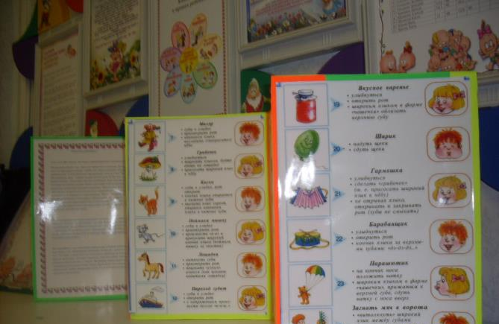
«Артикуляционная гимнастика»

Slide 18
Вывод
Устное народное творчество является неиссякаемым источником народной мудрости в воспитании детей в целом и развитии речи в частности

Slide 19
Спасибо за
внимание!

